Slide 1
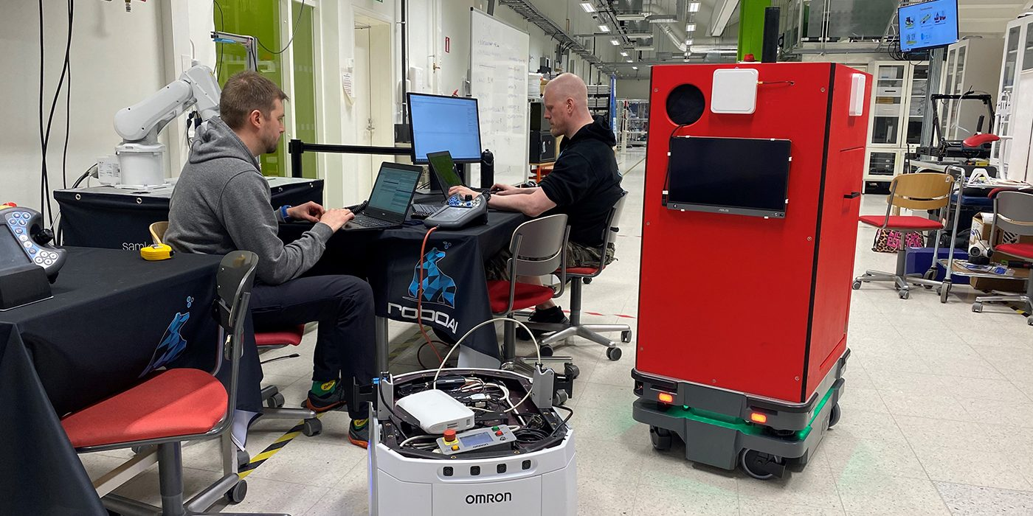
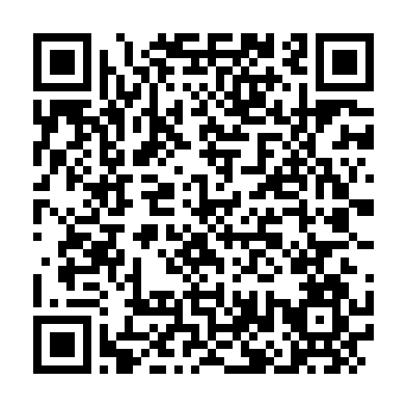



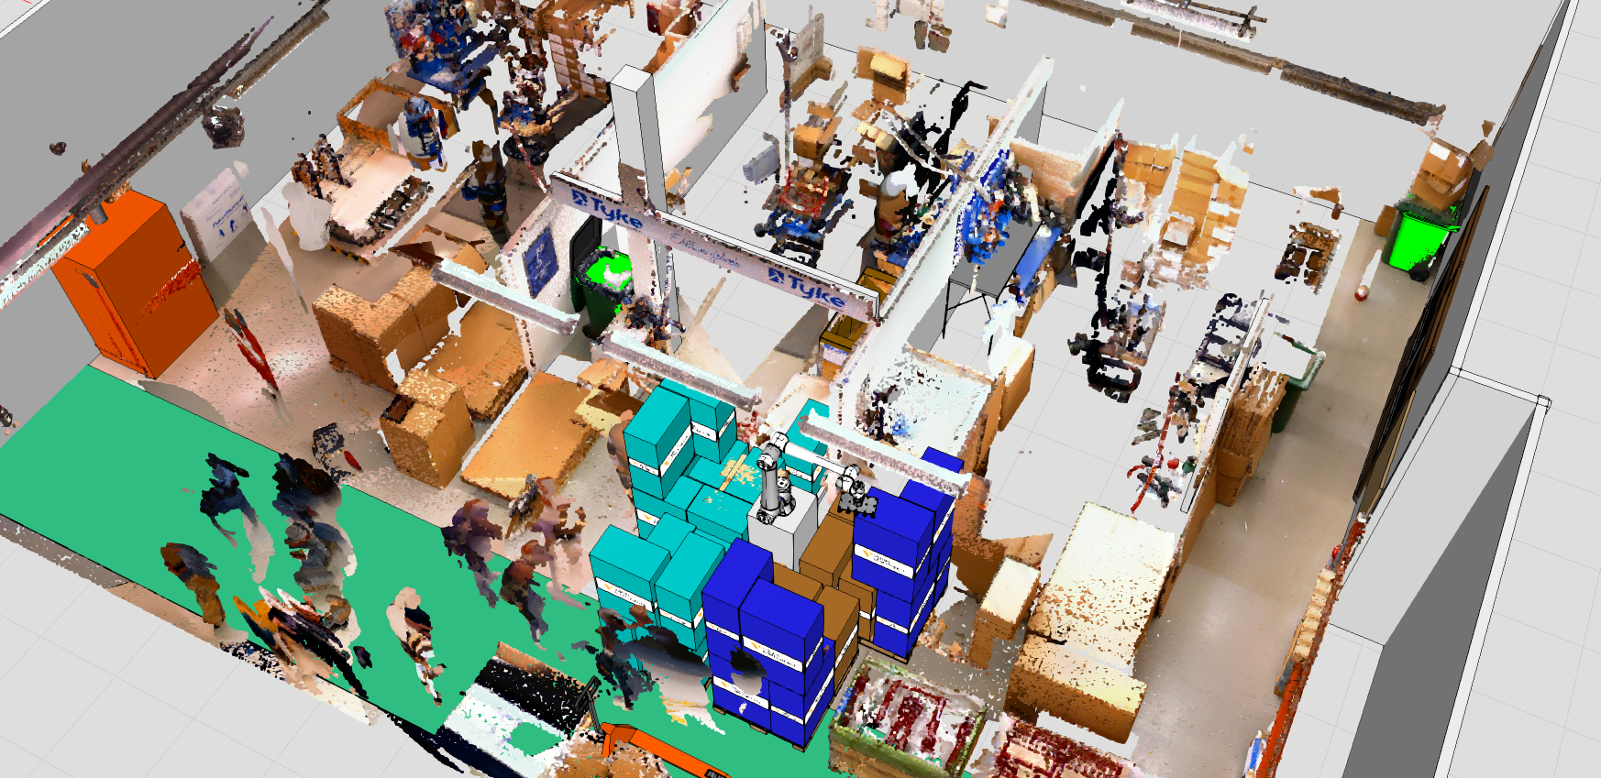
Uutinen
Mobiilirobotiikka sote-palveluissa
Hanke kehittää mobiilirobotteja ja RFID-teknologiaa. Kenttätestaukset aloitettiin toukokuussa 2023.
{{More information, font size max. 25, length maximum of 5 rows.}}
Lue lisää

